Slide 1
МГИМО, 13 ноября 2020 «ЗЕЛЕНЫЕ БОНДЫ» В СИСТЕМЕ МЕЖДУНАРОДНОГО ЭКОЛОГИЧЕСКОГО ФИНАНСИРОВАНИЯ ПРОЕКТОВ ИНДУСТРИИ 4.0.
Засл. деятель науки РФ,
д.э.н.,профессор
Ноздрева Р.Б.

Slide 2
Процессы
обострение проблемы загрянения окружающей среды
разработка экологически ориентированных технологий, производств и проектов в контексте Индустрии 4.0.
развитие новых международных систем финансирования природоохранных проектов

Slide 3
концепция Индустрии 4.0
развивает эти подходы в условиях массового внедрения киберфизических систем в производство и определяет приоритетным обеспечение жизнеспособности глобальных экосистем.

Slide 4
Цели
осуществлять инновационные разработки с учетом экологических требований, стремиться к «нулевым» отходам производства,выстраивать стратегии развития в контексте проблем, связанных с изменением климата и задач по борьбе с COVID-19.

Slide 5
Документы
Декларация Конференции ООН по окружающей среде и развитию 1992 г.,
Киотский протокол1997 г., дополняющий соответствующую Конвенцию ООН об изменении климата.
Киотское соглашение 1 (2005 г. , подписало 159 стран)
Киотское соглашение 2 (2013 г. - 2020 г.
Парижское соглашение (2016 г. - ....., подписало 194 страны)

Slide 6
Результаты
к 2012 г по сравнению с 1990 г. странам удалось добиться снижения на 5,2% совокупного среднего уровня выбросов
6 видов газов, вызывающих глобальное потепление, а именно: углекислого газа, метана, фторуглеводородов, фторуглеродов, закиси азота, гексафторида серы.

Slide 7
ЗАТРАТЫ
одна только Программа «Энергетического перехода» Евросоюза предполагает ежегодные расходы в объеме 379 млрд. Евро
только на инфраструктурные проекты предполагается ежегодно тратить 1 трлн. долл.[Porfiryev, 2015]

Slide 8
Credit and financial instruments for investing
in environmental protection projects
Green loans (GK)
Green Private Equity Funds (GPE)
Venture Capital Funds (GVC)
Green ETF Exchange Traded Funds (GETF)
Greenmutualfunds (GPIF)
Green banks (GB)
Green Insurance (GI)
Green Public-Private Partnership (GGPP)
Green Bonds (Bonds) (GBonds)

Slide 9
Зеленые бонды
финансовые инструменты, альтернативные банковскому кредитованию, позволяют расширить механизм инвестирования финансовых средств в проекты защиты окружающей среды и делают их более привлекательными.

Slide 10
Зеленые бонды
Выпускаются международнымии региональными финансовыми институтами, - Международной финансовой корпорацией (составная часть группы Всемирного банка), Европейским инвестиционным банком, Международным банком реконструкции и развития и др.)международными банками
Инвесторы - , государственные финансовые институты, частные банки, компании и ритейлеры (индивидуальные непрофессиональные инвесторы)

Slide 11
Цели выпуска зеленых бондов
Развитие низкоуглеродистых технологий, включая ВИЭ,
Реализация международных проектов по снижению климатических рисков в экономике.

Slide 12
История выпуска зеленых бондов
In 2007, LuxSE,а pioneer in green finance, listed the first (ever) green bond to enter the market: the European Investment Bank’s “Climate Awareness Bond”.
Германия – 2010 г.
Япония – 2014 г.Японский банк развития
Россия - декабрь 2018 г.
( август 2020 г. – Министерство экономического развития РФ разработало первый вариант Концепции российской системы климатических проектов, в которой определены подходы к реализации проектов снижения выбросов парнтиковых газов и повышения поглотительной способности экосистем российскими компаниями.

Slide 13
Германия
Первый выпуск в 2010 г.
It еissuedits first multi-billion dollar government greenbonds in just 2019. One catalyst behind this was the European Central Bank’s announcement that the environment would become a “mission critical” priority going forward. During times of both extreme exuberance and market crisis, companies with higher sustainability ratings have outperformed their respective benchmark. However, there is still a long way to go. Even with the record issuance of green bonds in 2019, they make up just 3% of all global bonds issued [Neufeld, 2020].

Slide 14
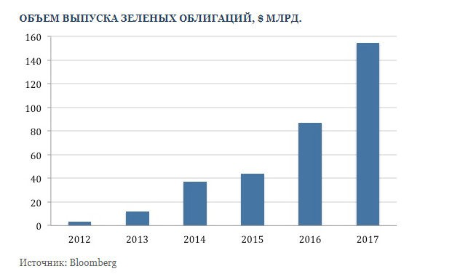
In 2018 - 177млрд долл,
In 2019 - 188млрддолл.[Pronina and Freke, 2 019 ]

Slide 15
Масштабы и потенциал
В 2019 г. объем выпущенных зеленых бондов составлял свыше 188 млрд.долл., в то время как в 2013 г. он определялся в 1 млрд. долл. [Environmental-finance, 2019].
Потенциал этого вида долгов находится на уровне 160 трлн.долл. и имеет тенденцию к росту

Slide 16
World Operations of Green bonds
by Geografi, % (2019) |  | by Investment type, % (2019)
Asia | 36 | Central Bank, Official Institution | 51
Americas | 24 | Banks | 33
UK | 15 | Asset Manager | 12
Germany | 10 | Insurance company, Pensions Funds | 2
France | 6 | other | 2
Составлено по материалам Financial Markets KfW USD Green Bond 10yrUSD2bn 1.75% due September 2020 www.kfw.de/investor-relations

Slide 17
World Operations of Green bonds
By Sector, (2015-2019)$ B (Bloomberg Barclays MSCI Global Green Bond Index)
Alternative Energy | 143,8 (30,4)
Green Building | 63,5 (10,7)
Sustainable Transport | 58,7 (3,7)
Energy Efficiency | 47,6 (9,5)
Sustainable Water | 23,8 (3,1)
Pollution Prevention | 18,1 (1,4)
Climate Adaptation | 15 ( 1,6)
SustainableForestry/Agriculture | 11,3 (1,1)

Slide 18
В Китае и Индии - высокая активность инвесторов в приобретении зеленых бондов

Slide 19
ОТРИЦАТЕЛЬНАЯ СТОРОНА ЗЕЛЕНЫХ БОНДОВ
стандартизация и сертификация данного финансового инструмента, также как и меры контроля за его использованием требуют серьезной проработки из-за своей недостаточности, что не позволяет полностью исключить возможности направления средств указанных фондов не по целевому назначению.

Slide 20
Маркированные и
немаркированные
зеленые бонды.

Slide 21
Thailand will offer up to 30 billion baht of 15-year green bonds to investors on September 2020 to help finance coronavirus support measures ( the bonds will be offered to institutional investors) [Bangkok Post and Reuters,24 Jul 2020].

Slide 22
Спасибо за внимание

